Slide 1



TRƯỜNG TIỂU HỌC ĐOÀN LẬP
Môn Luyện từ và câu
Bài Luyện tập về dấu gạch ngang
GV thực hiện: Vũ Thị Bích Hiểu

Slide 2


Rung chuông vàng

Slide 3



rung chuông vàng
Câu 1
Dấu gạch ngang trong trường hợp sau dùng
đúng hay sai?
“Chuyến xe Hà Nội - Hải Phòng sắp khởi hành”
Đúng
a
2
8
0
1
3
6
7
9
5
4
10
Hết giờ
b
Sai

Slide 4
rung chuông vàng
Câu 2
Nêu công dụng của dấu gạch ngang?
Đánh dấu lời nói trực tiếp của nhân vật
a
b
Đánh dấu các ý trong một đoạn liệt kê
Nối các từ ngữ trong một liên danh
c
10
2
8
0
6
4
1
7
3
9
5
Hết giờ
d
Tất cả các ý trên

Slide 5
Bài 1: Nêu công dụng của dấu gạch ngang được sử dụng trong mỗi đoạn dưới đây:
a. Ma-ri Quy-ri là nhà bác học người Pháp gốc Ba Lan. Bà đã giành được nhiều danh hiệu và giải thưởng:
– Giải thưởng Nô-ben Vật lí, Giải thưởng Nô-ben Hoá học
– Tiến sĩ khoa học Vật lí xuất sắc
– Huân chương Bắc đẩu bội tinh của Chính phủ Pháp
– Viện sĩ Viện Hàn lâm Y học Pháp
(Theo Ngọc Liên)
b. Hội hữu nghị và hợp tác Việt – Pháp được thành lập ngày 02 tháng 7 năm 1955. Hoạt động của Hội nhằm tăng cường đoàn kết, hữu nghị và hợp tác giữa nhân dân hai nước Việt Nam và Pháp.
(Hằng Phương tổng hợp)

Slide 6

a. Ma-ri Quy-ri là nhà bác học người Pháp gốc Ba Lan. Bà đã giành được nhiều danh hiệu và giải thưởng:
– Giải thưởng Nô-ben Vật lí, Giải thưởng Nô-ben Hoá học
– Tiến sĩ khoa học Vật lí xuất sắc
– Huân chương Bắc đẩu bội tinh của Chính phủ Pháp
– Viện sĩ Viện Hàn lâm Y học Pháp
(Theo Ngọc Liên)
b. Hội hữu nghị và hợp tác Việt – Pháp được thành lập ngày 02 tháng 7 năm 1955. Hoạt động của Hội nhằm tăng cường đoàn kết, hữu nghị và hợp tác giữa nhân dân hai nước Việt Nam và Pháp.
(Hằng Phương tổng hợp)

Slide 7
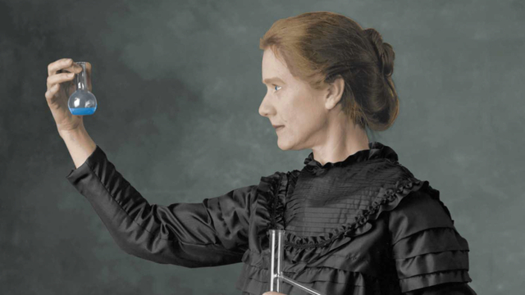
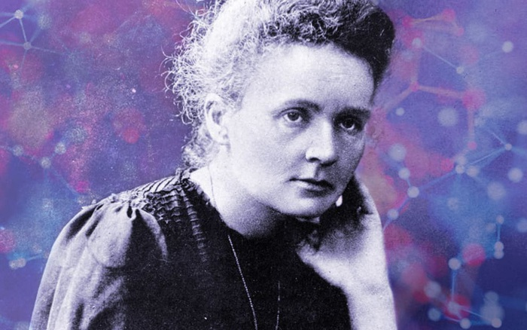
Nhà bác học Ma-ri Quy-ri

Slide 8

Bài 2: Dấu câu nào có thể thay thế cho các bông hoa dưới đây? Nêu công dụng của
dấu câu đó.

Slide 10
Bài 3: Cùng bạn hỏi – đáp về một nhà khoa học. Ghi lại 1 – 2 câu hỏi – đáp của em và bạn, trong đó có sử dụng dấu gạch ngang.

Slide 11



Chúc các em chăm ngoan - học giỏi.
Xin cảm ơn
các thầy cô giáo
đã đến dự giờ.

